Slide 1
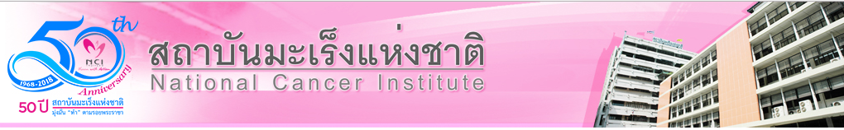

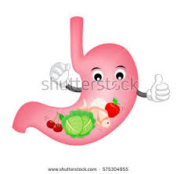
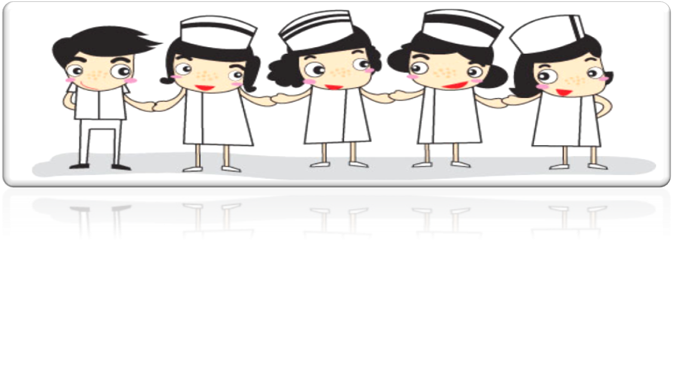

หอผู้ป่วยหนัก (I.C.U)

Slide 2

ยินดีต้อนรับเข้าสู่การนำเสนอ

Slide 3


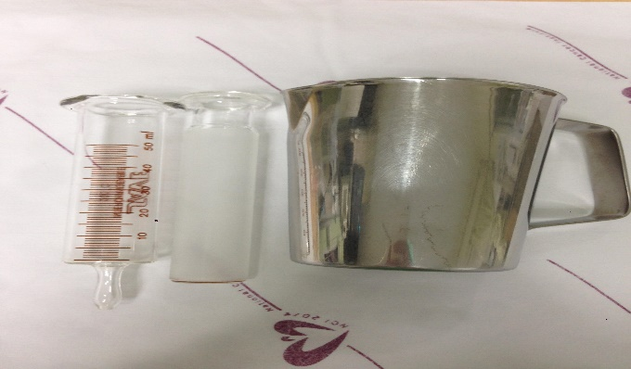
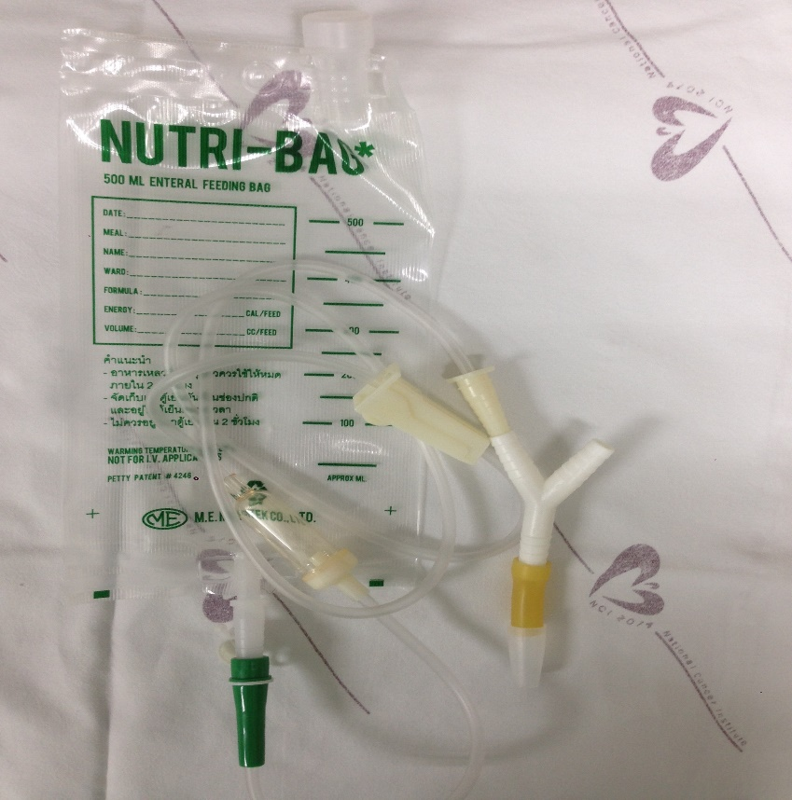
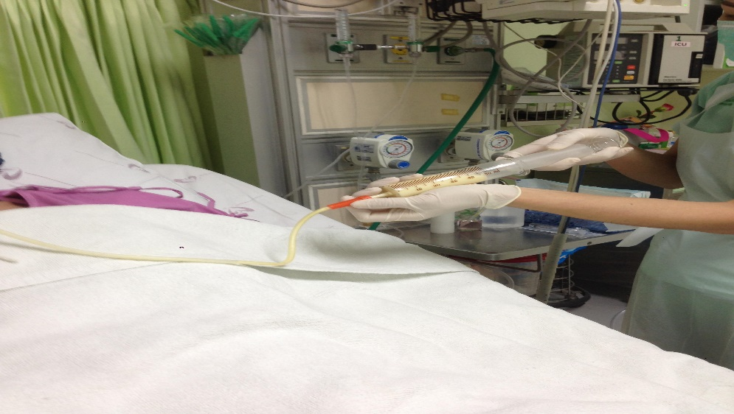
CQI 2561
เรื่อง Test Feeding มหัศจรรย์

Slide 4
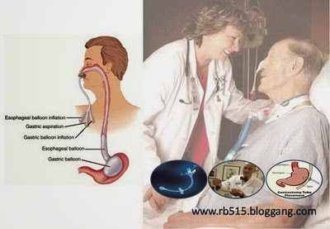
คำสำคัญ
Test Feeding
Test : ทดสอบ
Feeding : การให้อาหาร
หมายถึง การทดสอบปริมาณอาหารก่อนการให้อาหารเหลวผ่านทางสายยางเข้าสู่กระเพาะอาหารโดยตรง เพื่อให้ได้รับอาหาร น้ำ และ ยา เพียงพอกับความต้องการของร่างกาย การให้อาหารทางสายยาง จะให้ในผู้ที่ไม่สามารถรับประทานอาหารได้เองหรือมีปัญหาในการกลืน แพทย์จะใส่สายยางลงไปยังกระเพาะอาหารโดยตรง

Slide 5
เป้าหมาย
เพื่อประเมิน Gastric content ได้อย่างสะดวกและรวดเร็ว เพื่อให้ผู้ป่วยได้รับ Gastric content กลับสู่ระบบการย่อยอาหารภายหลังการ Test feeding

Slide 6
ปัญหาและสาเหตุ
ปัจจุบันเนื่องจากหอผู้ป่วยหนักกลุ่มภารกิจด้านการพยาบาล สถาบันมะเร็งแห่งชาติ รับผู้ป่วยทุกกลุ่ม ได้แก่ ศัลยกรรม เคมีบำบัด รังสีรักษา ประคับประคอง จากสถิติ ปี2558=787 ราย ปี 2559=749ราย ปี 2560=666 รายตามลำดับ ซึ่งส่วนใหญ่มากกว่า 80%ขยาย ผู้ป่วยรับประทานอาหารทางปากเองไม่ได้ จากสภาวะการดำเนินของโรคและการรักษาที่เฉพาะเจาะจง จำเป็นต้องใส่สายให้อาหารทางจมูก (Nasogastric tube) จากสถิติ ปี2558=478 ราย ปี 2559=463ราย ปี 2560=448 รายตามลำดับ เพื่อให้ได้รับยาและอาหารที่จำเป็นต่อแผนการรักษาและภาวะโภชนาการที่เพียงพอในการพื้นฟูสภาพร่างกายตามความเหมาะสม

Slide 7
ปัญหาและสาเหตุ (ต่อ)
โดยเฉพาะผู้ป่วยมะเร็ง ผู้ป่วยมักมาพบแพทย์เมื่อการดำเนินของโรคเป็นไปมากแล้วอยู่ในระยะสุดท้ายของโรค จากสถิติ ปี2558=293 ราย ปี 2559=233ราย ปี 2560=205 รายตามลำดับ มะเร็งมีการกระจายไปยังอวัยวะต่างๆทำให้ผู้ป่วยส่วนมากช่วยเหลือตัวเองได้น้อย หรือถูกจำกักการเคลื่อนไหว บางรายรับอาหารทางสายยางได้ไม่ครบถ้วนทุกมื้อเนื่องจากการเคลื่อนไหวของลำไส้และระบบย่อยอาหารทำงานลดลง จึงจำเป็นต้องมีการประเมินปริมาณ ลักษณะ สี และจำนวน ของ Gastric content ถ้าปริมาณมากกว่าหรือเท่ากับ 200 ml ให้ใส่กลับทาง Nasogastric และประเมินซ้ำอีก 1 ชั่วโมง (สมาคมเวชบำบัดวิกฤติแห่งประเทศไทย . Best Practices in Nutrition. บุชชา พราหมณสุทธิ์ )

Slide 8
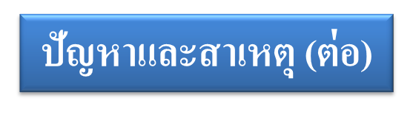
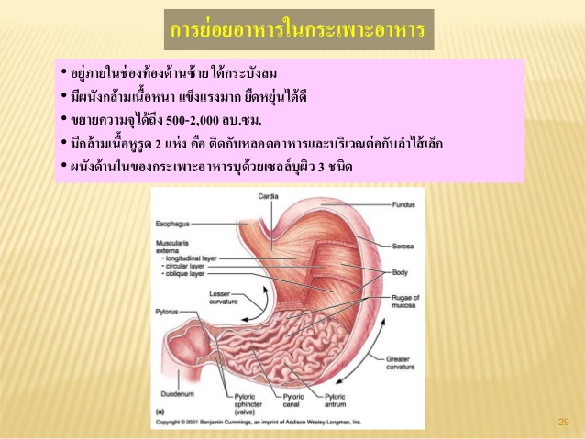
เพื่อให้ผู้ป่วยได้สารอาหารครบถ้วน เนื่องจาก Gastric content ในกระเพาะอาหารมีส่วนประกอบของน้ำย่อยที่มีความสำคัญต่อร่างกายหลายตัวเช่น Mucin, Gastric lipase , Rennin, intrinsic factor, Hydrochloric acid เป็นต้น

Slide 9

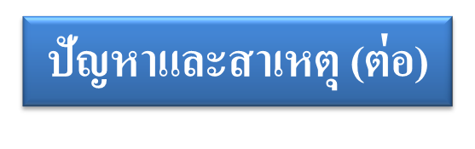
สำหรับวิธีการ Test feeding ตั้งแต่อดีตถึงปัจจุบัน จะใช้ Syring ขนาด50ซีซีในการดูดแต่ละครั้ง หากกรณีผู้ป่วยมี contentค้างจำนวนมาก จึงจำเป็นต้องดูดเข้า-ออกหลายครั้งและใช้เวลานาน ทำให้ไม่สะดวก ต่อผู้ปฏิบัติ และเมื่อจำเป็นต้อง Feeding กลับเข้าสู่ผู้ป่วย บางครั้งจะมีการหกเลอะเทอะ ส่งกลิ่นเหม็น ต่อผู้ป่วยและผู้ปฎิบัติ จาก contentที่ถูกพักไว้ในภาชนะรองรับ ด้วยลักษณะของภาชนะและ contentที่ค้างจำนวนมาก บ่อยครั้งจึงมีการหกหรือล้มคว่ำของภาชนะและการดูดกลับ content ไม่หมดตามจำนวนที่เหลือค้าง

Slide 10


ดังนั้นทางกลุ่มเห็นถึงความสำคัญและปัญหาดังกล่าวจึงได้ประดิษฐ์นวัตกรรม ที่มีชื่อว่า “Test feeding มหัศจรรย์” ซึ่งนำมา test gastric content ก่อน feeding ขึ้นมาเพื่อสะดวกในการทำงาน ลดระยะเวลา ลดกลิ่น และที่สำคัญคือผู้ป่วยได้รับ Gastric content ที่มีส่วนประกอบของเกลือแร่ที่สำคัญสู่ระบบการย่อยอาหารได้อย่างครบถ้วน สะอาดและลดกลิ่นอันไม่พึ่งประสงค์

Slide 11
สถิติผู้ป่วย I.C.U

Slide 12
สถิติการใส่สายยางให้อาหาร
ปี | จำนวนผู้ป่วย | ใส่สายยางให้อาหาร
2558 | 787 | 478
2559 | 749 | 463
2560 | 666 | 448

Slide 13


กิจกรรมการพัฒนา
กิจกรรม | เดือน/ปี
รวบรวมปัญหาและแนวทางแก้ปัญหา | พฤศจิกายน-ธันวาคม 2560
ออกแบบสิ่งประดิษฐ์ โดยการนำวัสดุภายในหน่วยงานมาประยุกต์ใช้ | ธันวาคม 2560
จัดหาวัสดุ อุปกรณ์และดำเนินงานตามแผนที่วางไว้ | ธันวาคม 2560
นำมาใช้และพัฒนาปรับปรุงอย่างต่อเนื่อง | มกราคม-กุมภาพันธ์ 2561

Slide 14
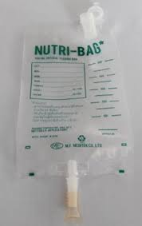
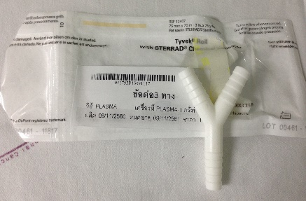
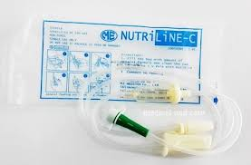
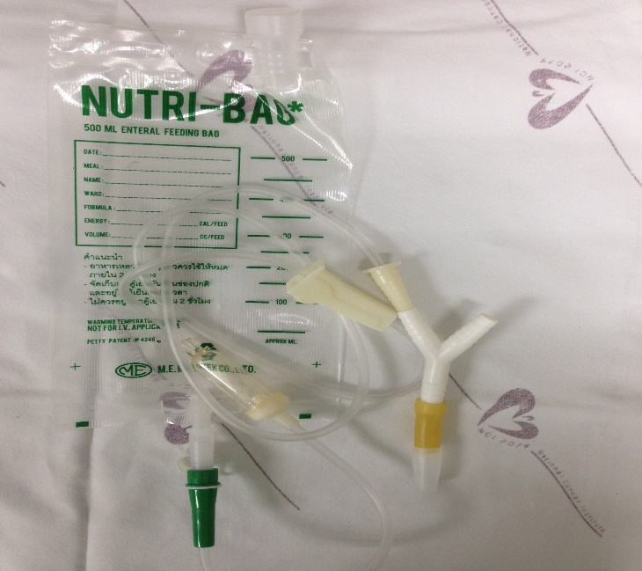
วิธีการใช้งาน/ขั้นตอนการประดิษฐ์
วัสดุอุปกรณ์
Nutri-bag = 1 ชิ้น
Nutri line-C= 1 ชิ้น
ตัวต่อ 3 ทาง= 1 ชิ้น
ขั้นตอนการประดิษฐ์
นำ Nutri line-C มา 1 สาย ต่อเข้ากับตัวต่อสามทางด้านใดด้านหนึ่ง
นำ Nutri-bag มาต่อเข้ากับสาย Nutri line-C ที่ต่อไว้แล้ว

Slide 15
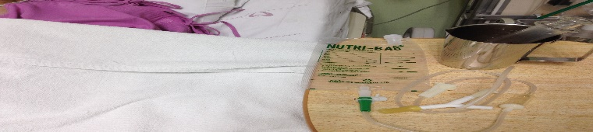
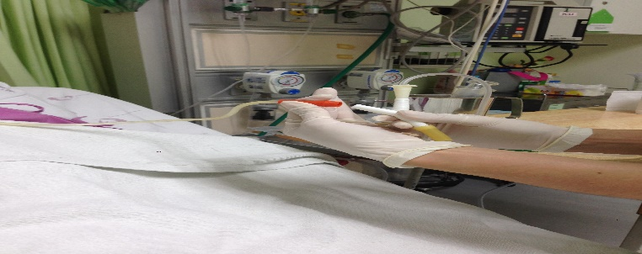

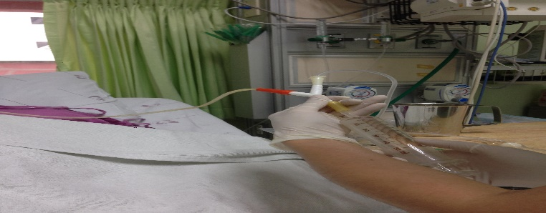
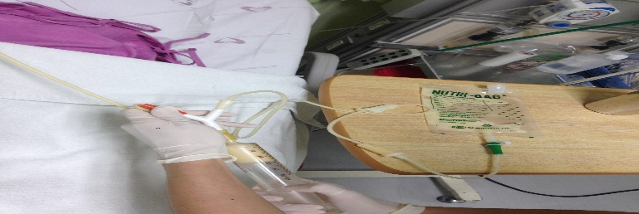
ขั้นตอนการใช้งาน
1.นำ set test content ที่ประดิษฐ์ไว้แล้วมาวางไว้ใกล้ตัวผู้ป่วยด้านใดด้านหนึ่ง
2. นำตัวต่อสามทาง ( ด้านที่ไม่ได้ต่อกับ Nutri line ) เข้ากับสาย NG-tube ผู้ป่วย โดยการ clamp ด้าน Nutri line ไว้
3. ต่อ set feeding ( Syringe ) เข้ากับสามทางที่เหลือ
4. ดึง Syringe feeding ที่ต่อกับสามทางแล้ว เพื่อประเมิน Gastric content ทาง NG-tube

Slide 16



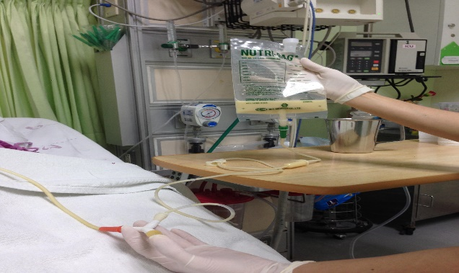

5. ปล่อย clamp ด้าน Nutri-bag แล้ว push Gastric content โดยดัน Syringe feed เข้าถุง Nutri-bag
(ทำซ้ำจากข้อ 1-5 จนกว่า Gastric content จะหมด )
6.ประเมินดู ปริมาณ ลักษณะ Gastric content จากถุง Nutri-bag

Slide 17


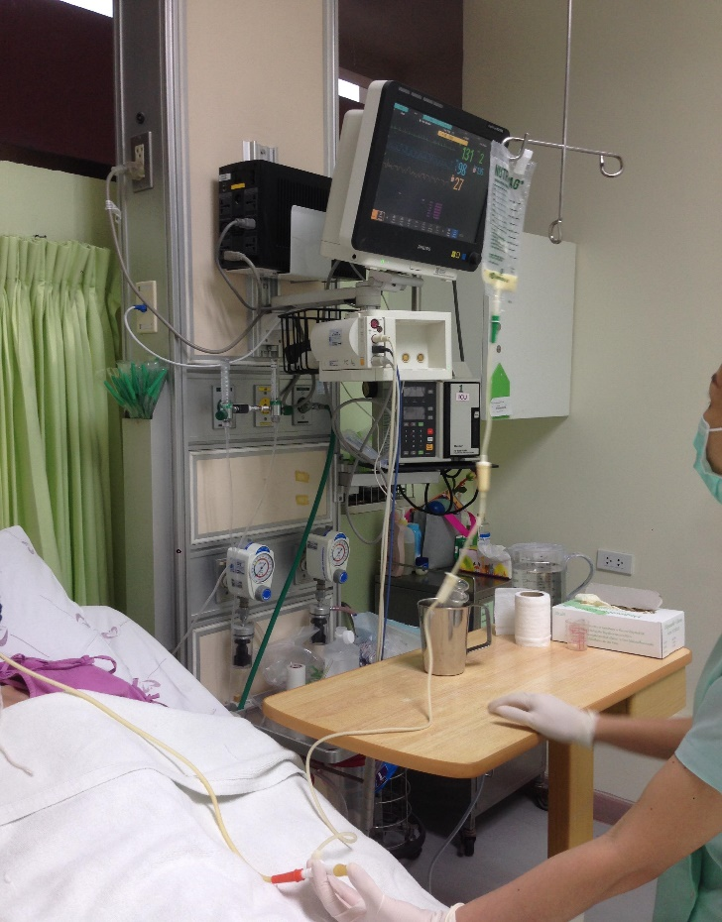
7.Feeding Gastric content กลับเข้าสู่ผู้ป่วยโดยการแขวน Nutri-bag หรือ continues feeding อาหารมื้อนั้นๆ ได้ถ้าปริมาณมากกว่าหรือเท่ากับ 200 ml ทาง Nasogastric ให้ใส่กลับและประเมินซ้ำอีก 1 ชั่วโมง
ถอด set test content ออกจาก NG-tube ผู้ป่วยล้างทำความสะอาด ผึ่งให้แห้ง ใช้ 1 set /1 day/1คน

Slide 18
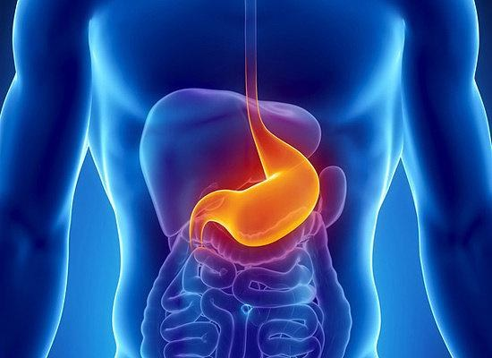
บทเรียนที่ได้รับ
ในการดูแลผู้ป่วย ทำให้เรามองเห็นปัญหาและคิดหาวิธีการแก้ไขปัญหาที่เกิดขึ้น จึงนำมาซึ่งสิ่งประดิษฐ์ เพื่อให้เกิดประโยชน์สูงสุดกับผู้ป่วยและบุคลากร ผู้ปฏิบัติทำงานได้อย่างสะดวก ลดระยะเวลา ไม่ส่งกลิ่นเหม็นและผู้ป่วยได้รับ Gastric content ที่มีส่วนประกอบของเกลือแร่ที่สำคัญสู่ระบบการย่อยอาหารได้อย่างครบถ้วน

Slide 19

by icu

